Slide 1

Chào mừng các con đến với tiết nghe viết

Slide 2
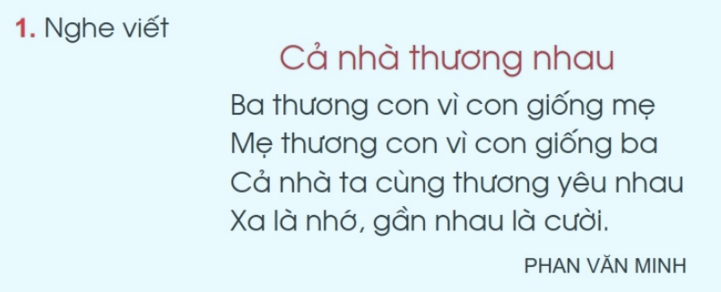

Slide 3



Slide 4
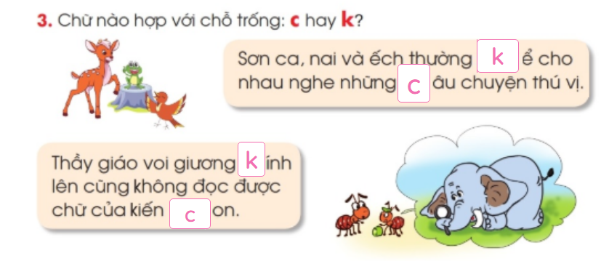
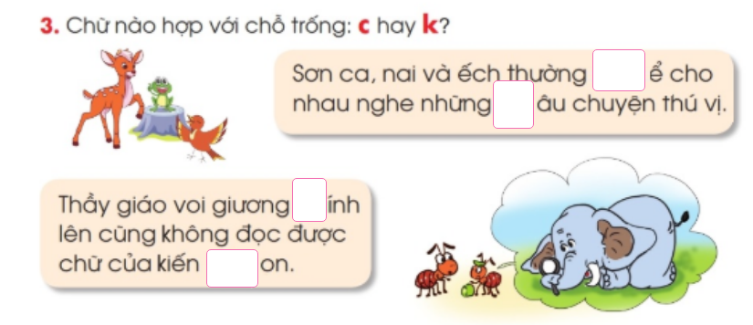

Slide 5



Slide 6

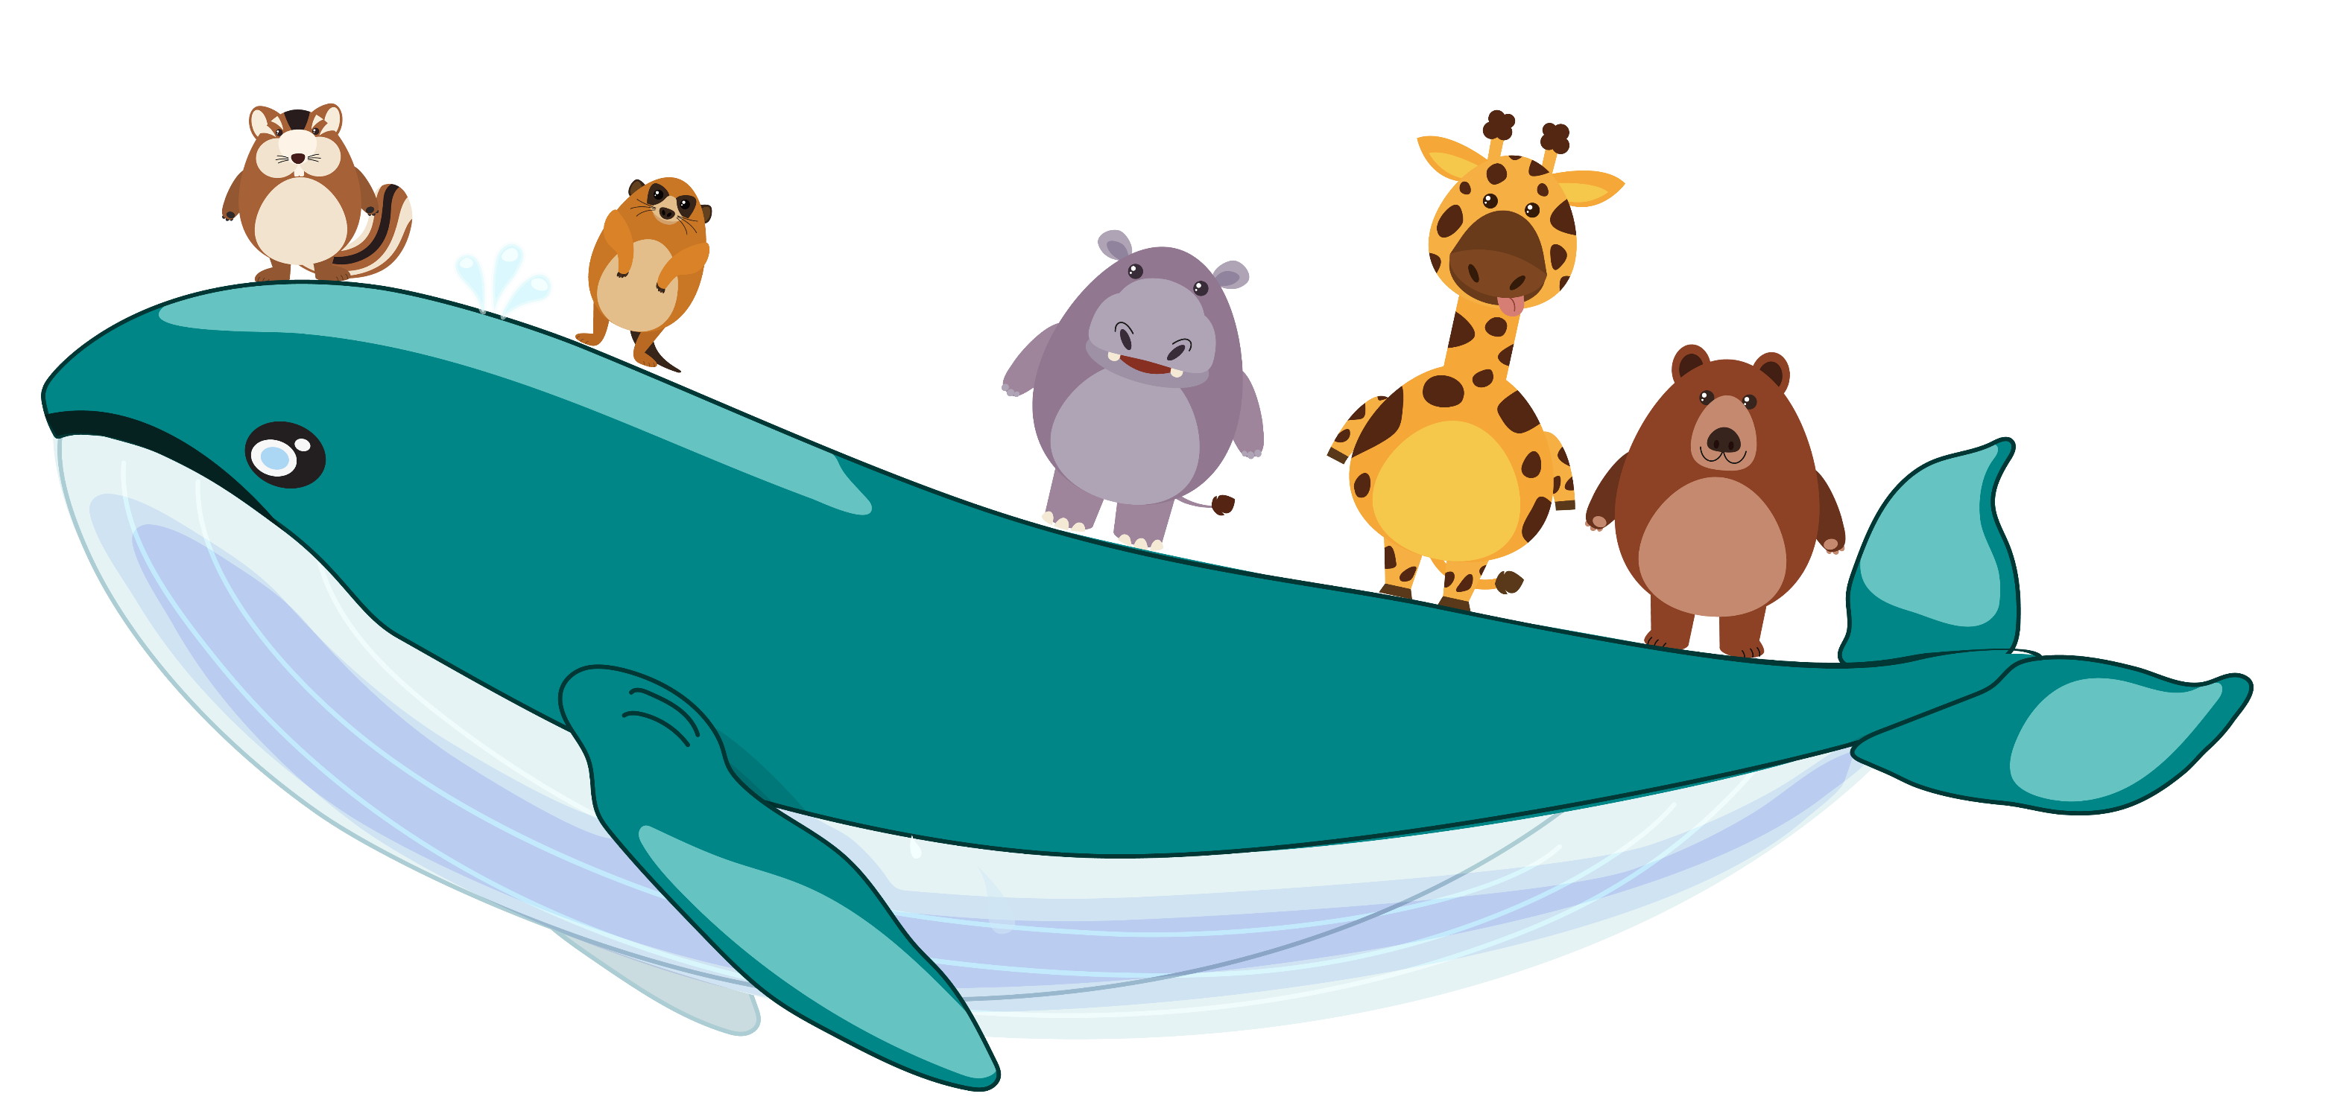
HẸN GẶP LẠI

